Slide 1
Levántate – Mano Arriba – Empareja
(Stand Up – Hand Up – Pair Up)
Stand up and put your hand up until you get paired up with someone.
Put hand down once you have found someone.
Once paired up, you will take turns answering the question.

Slide 2
¿Cuáles son unas invenciones recientes que te han afectado mucho y por qué?
Rally Robin

Slide 3
En tu opinión, ¿Cuáles son unos descubrimientos más importantes al mundo?
Rally Robin

Slide 4
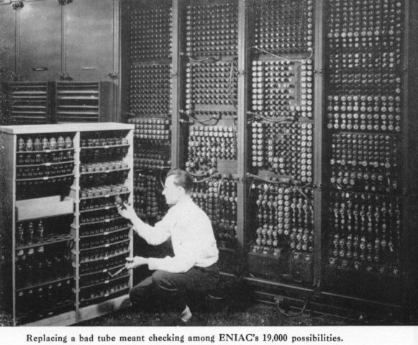
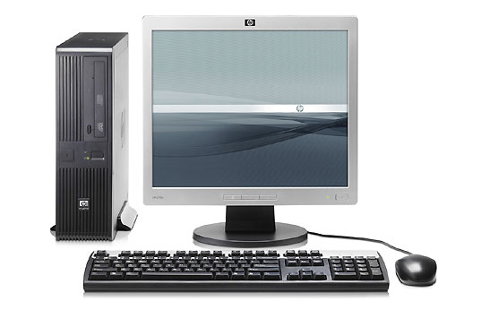
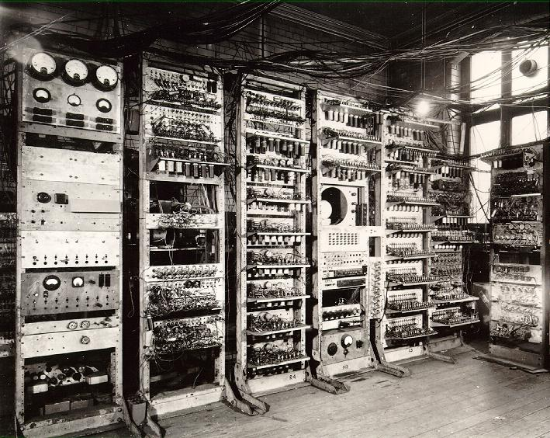
Las computadoras
Antes
Ahora
Ahora las computadoras quedan en un pupitre.
La primera computadora tenía 19,000 tubos y cubría una pared entera. Los técnicos tenían que cambiar los tubos con mucha frecuencia.
¿Cómo serán las computadoras en el futuro?

Slide 5
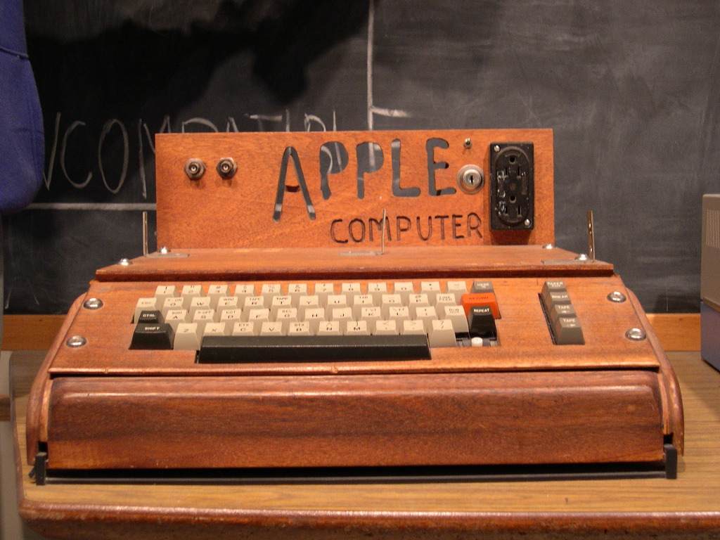
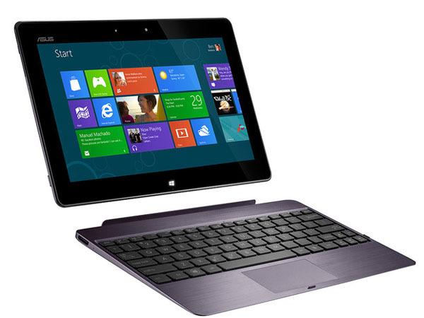
Las computadoras portatiles
Antes
Ahora
La primeras computadoras portatiles eran de madera. Había un teclado. No tenía internet y era pesada.
Ahora las computadoras portatiles son más pequeñas.
¿Cómo serán las computadoras portatiles en el futuro?

Slide 6
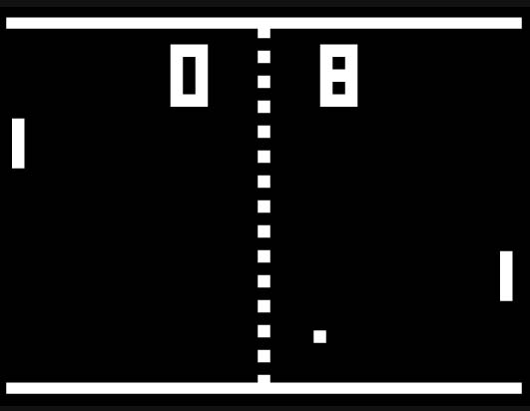
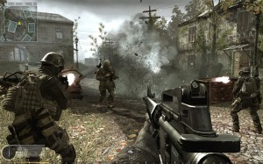
Los videojuegos
Antes
Ahora
Ahora los videjuegos están llenos de gráficas advanzadas donde los jugadores pueden comunicarse con el uno y otro.
Uno de los primeros videojuegos se llamaba “Pong”. El propósito era pegar la pelota en contra del otro jugador para acumular un punto. Se podía jugar lentamente o rápidamente. La puntuación siempre estaba visible en la pantalla.
¿Cómo serán los videojuegos en el futuro?

Slide 7
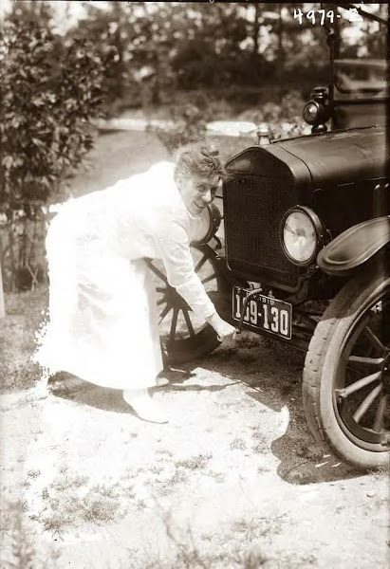
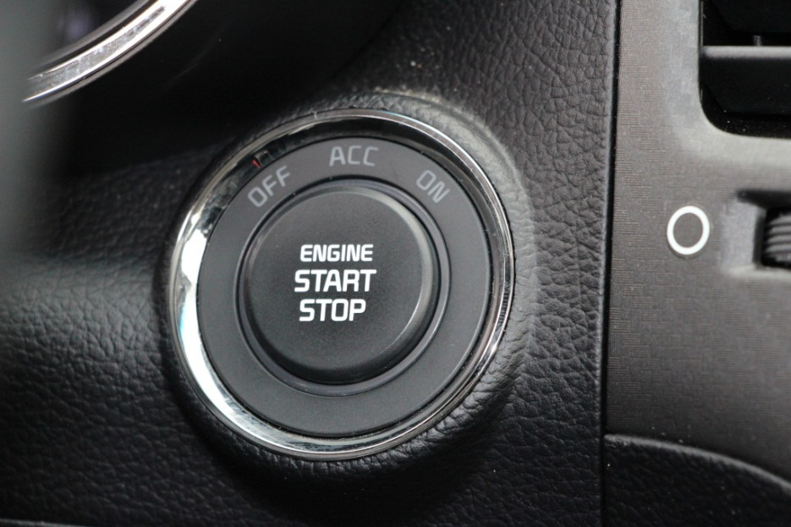
Los carros
Antes
Ahora
Ahora puedes pulsar el botón con la llave en tu bolsa.
Esta señora estaba tan orgullosa de su coche Ford Modelo T. Siempre se vestía elegante para pasearse en su coche por el pueblo. No importaba si nevaba, llovía o si hacía calor, a veces tenía que salirse del coche para empezar de nuevo el motor. Pero ella siempre estaba de buen humor.
¿Cómo serán los carros en el futuro?

Slide 8
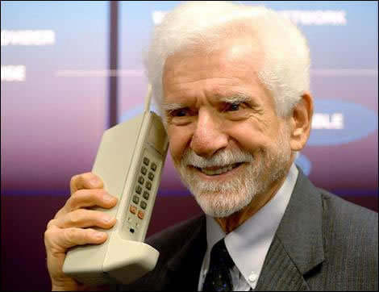
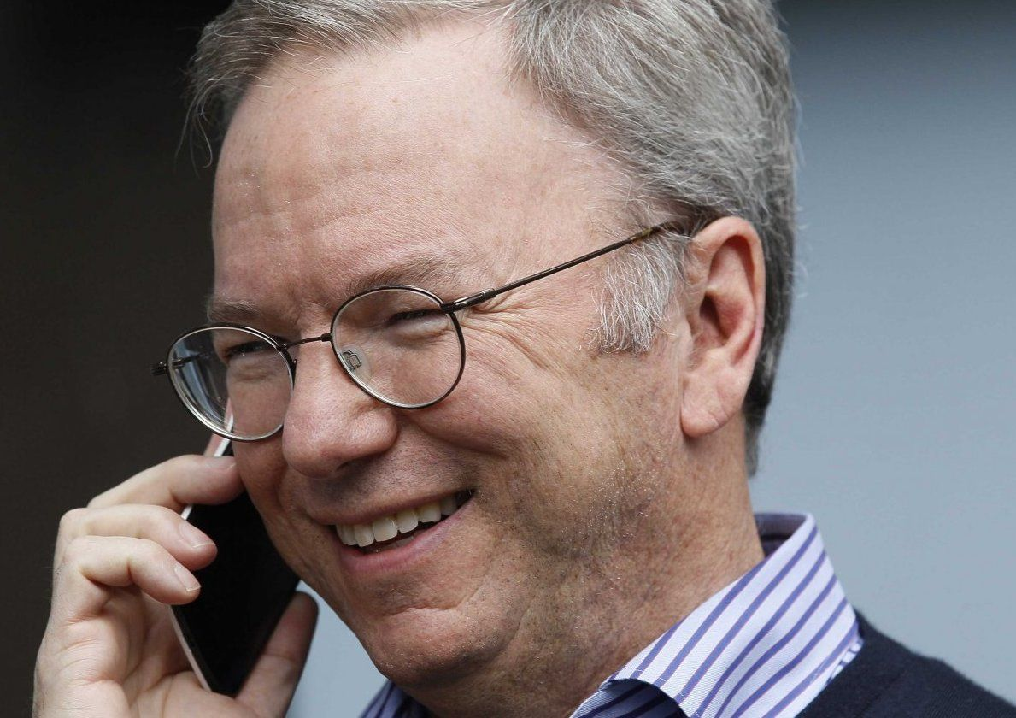
Los celulares
Antes
Ahora
El primer celular era muy pesado y estorboso. Costba mil dolares y las llamadas costaban un dolar el minuto. Solamente podía recibir y hacer llamadas. Tenía un teclado y una antena. Solamente los ejecutivos de las compañias tenían uno. Desafortunadamente solamente tenían servicio muy limitado y las llamadas se perdían en cuanto se salía del lugar de servicio.
Ahora son mucho más pequeños y lo puedes usar no sólo para hacer llamadas per también para navegar la internet, sacar fotos, mandar mensajes de texto, etc.
¿Cómo serán los celulares en el futuro?

Slide 9
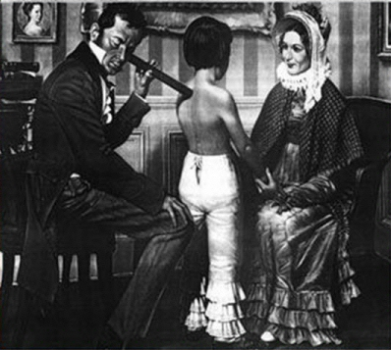
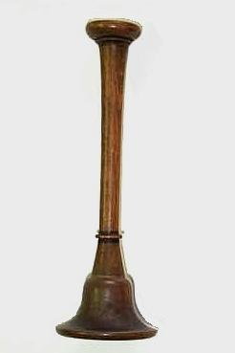
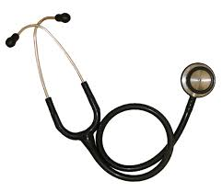
Los estetoscopios
Antes
Ahora
El estetoscopio se inventó en 1816 cuando un joven doctor francés llamado Rene Thepphile Hyacinthe Laennec examinada a una paciente. A él le dio vergüenza poner su oreja contra su pecho para escuchar su latido, este era el único método para escuchar. Se acordó de algo que hacía de niño, el sonido viajaba por las cosas solidas y entonces enrollo veinticuatro hojas de papel y lo puso sobre su oreja y la otra parte sobre el pecho de la mujer. Estaba contento que descubrió que los latidos se escuchaban por el papel y también se escuchaban claramente y fuerte.
Ahora los estetoscopios tiene tuberia y son flexibles. Tambien tienen mejor sonido para diferentes tipos de pacientes.
¿Cómo serán instrumentos médicos en el futuro?

Slide 10
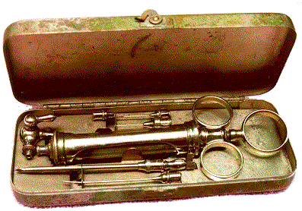
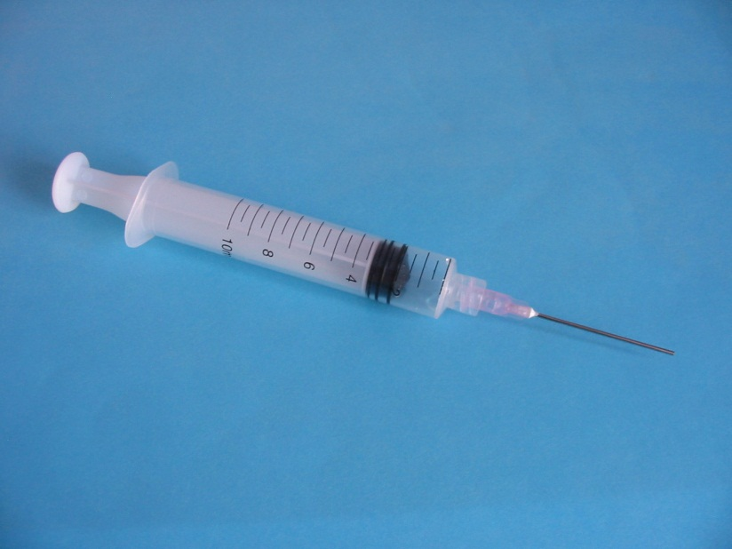
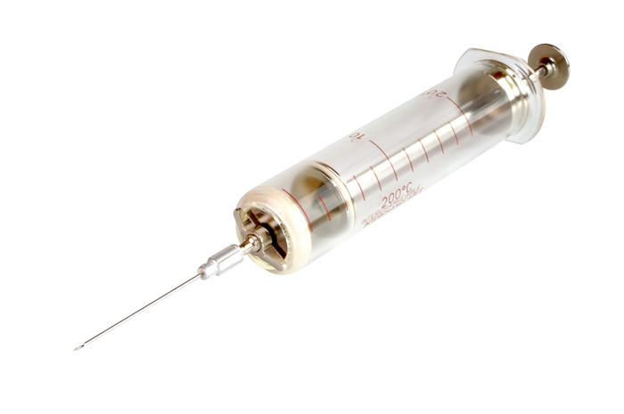
Las jeringas
Antes
Ahora
La forma más antigua de la jeringa es de 1670, las jeringas hipodérmicas fueron las primeras en utilizar agujas que podían penetrar la piel. Su invención en 1853 revolucionó la administración medica and rápidamente fue seguida con la introducción de las jeringas de vidrio en 1866.
La invención mas reciente de las jeringa desechables fue en 1956.
¿Cómo serán instrumentos médicos en el futuro?

Slide 11

Descanso Cerebral
Juego de Once
Say “uno dos tres” and on three hold up a set of fingers. As a team try to get the sum of 11. When you get 11 as a team, yell “¡Once!” and then try with 10 and do the same.
Notes:
http://www.youtube.com/watch?v=JEOoHApBJgo

Slide 12
¿Cómo será el futuro?
Otro ejemplo
Notes:
http://www.youtube.com/watch?v=z96yX_yQUF0

Slide 13
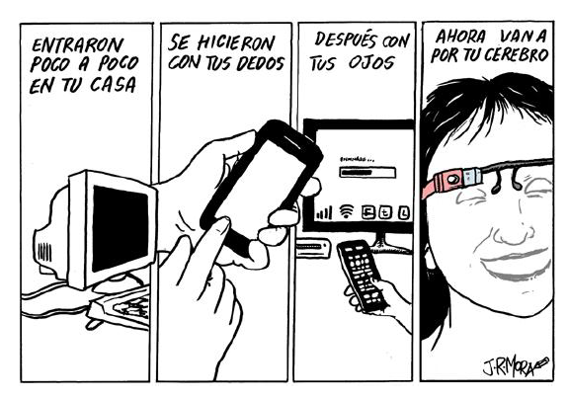
Tírate a Escribir
Tienes 10 minutos para escribir en silencio un párrafo y una viñeta (cartoon)
Escritura Creativa:
¿Controlas la tecnología o ella te controla a ti?
Más preguntas opcionales:
¿Cómo nos afectan la ciencia y la tecnología?
¿Hay algo más de los avances en la salud o la medicina que te importa mucho?
¿Cuáles factores contribuyen a la innovación y a nuevos descubrimientos?
Dibujo Creativo:
Continúa la viñeta con dos
cuadros más (es decir, si va
desde el monitor de tubo
hasta el Google Glass pasando
por los teléfonos inteligentes,
¿qué viene después?)

Slide 14
Mini Proyecto
Trabaja con tu compañero para inventar un invento.
Llena los espacios
Dibuja el invento
Colorea el invento
Use one of your copies as a roughdraft and the other partner’s paper as the clean final copy.
Due at the BEGINNING of class viernes (Día A)/lunes (Día B)
We will be displaying our inventions and having a gallery walk so make yours good!

Slide 15
Levántate – Mano Arriba – Empareja
(Stand Up – Hand Up – Pair Up)
Stand up and put your hand up until you get paired up with someone.
Put hand down once you have found someone.
Once paired up, you will take turns answering the question.
Notes:
Additional Activities if needed

Slide 16
¿Cómo nos afectan la ciencia y la tecnología?
Rally Robin

Slide 17
¿Cuáles factores contribuyen a la innovación y a nuevos descubrimientos?
Rally Robin con compañero

Slide 18
¿Hay algo más de los avances en la salud o la medicina que te importa mucho?
Rally Robin

